Slide 1
OSPFv2 alapfogalmak
BORSOS FERENC

Slide 2
1.0.1 fejezet
Számítógépes hálózatokban a csomagoknak mindig a leggyorsabb elérhető útvonal a legjobb.
Az OSPF (Open Shortest Path First) célja, hogy megtalálja a leggyorsabb elérhető utat a csomag számára a forrástól a célig.
Ez a fejezet az egyterületű OSPFv2 alapfogalmait fedi le.
A Témakörben az OSPF funkció a jellemzői ,OSPF csomagok és az OSPF működését mutatom be.

Slide 3
OSPF bemutatása
Az OSPF (Open Shortest Path First, "legrövidebb utat először") egy kapcsolatállapot alapú irányító protokoll
A RIP-pel szemben az OSPF lényeges előnye, hogy a nagyobb hálózatok esetében gyorsabb kommunikációt és méretezhetőséget biztosít.
Az OSPF egy kapcsolatállapot alapú irányító protokoll , ami azt jelenti, hogy az OSPF-ben minden router a hálózati kapcsolatok állapotáról gyűjt információt, és ezek alapján önállóan építi fel a teljes hálózat térképét.

Slide 4
Az OSPF csomagtípusok,üzenetek
Az OSPF öt csomagtípust használ az útválasztási adatok megosztására.
Hello csomag
Adatbázisleíró csomag
Kapcsolatállapot kérés csomag
Kapcsolatállapot frissítés csomag
Kapcsolatállapot nyugtázás csomag
Az OSPF-üzenetek három OSPF-adatbázis létrehozására és karbantartására szolgálnak
Szomszédsági adatbázis - Ez hozza létre a szomszédságok táblázatát.
Kapcsolatállapot adatbázis (LSDB) - Ez hozza létre a topológiatáblázatot.
Továbbító adatbázis - Ez hozza létre az irányító táblát.

Slide 5
Az OSPF alkotórészei
Router ID (RID)
Az OSPF-ben minden routernek egyedi azonosítója van, ez a Router ID IP-cím formátumú 32 bites szám, pl. 1.1.1.1).
Ezt használják a routerek azonosításra az OSPF hálózaton belül.
Area-k (területek)
Az OSPF területekre (areas) osztja a hálózatot a hatékonyabb működés érdekében.
Az area-k csökkentik a forgalmat
Link-State Database
Minden router egy link-state adatbázist tart fenn, amely tartalmazza az összes router és kapcsolat állapotát az adott területen belül.

Slide 6
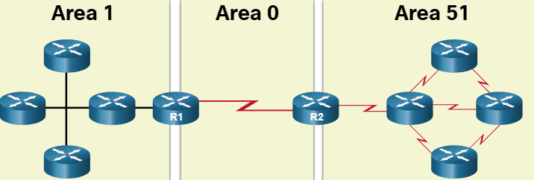
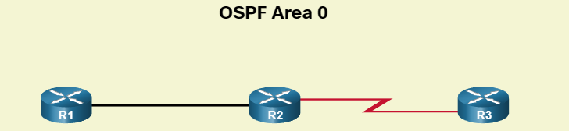
Egyterületű és többterületű OSPF
Egyterületű OSPF - Az egyterületű OSPF egyszerű és átlátható megoldás, de csak kis és közepes méretű hálózatokhoz ajánlott. Minden router ugyanazt a területet használja. Ajánlott a 0-s terület használata.
Többterületű OSPF - A többterületű OSPF célja a hálózat felosztása kisebb egységekre,hogy az OSPF hatékonyabban, gyorsabban és kevesebb erőforrással működjön.
A területeket összekötő routereket (Area Border Routers, ABR) nevezzük.
Egyterületű
Többterületű

Slide 7
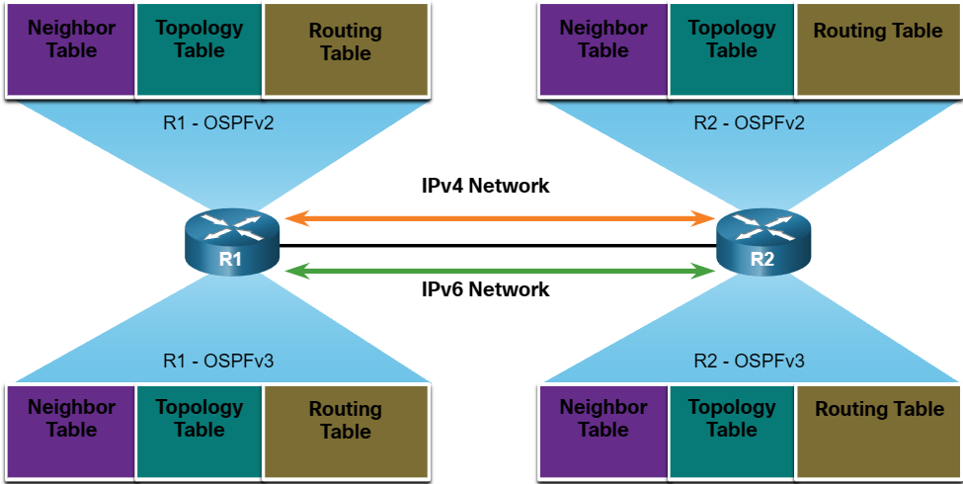
OSPFv3
Az OSPFv3 az OSPF (Open Shortest Path First) protokoll IPv6-os verziója.
OSPFv3:
Az IPv6 hálózatokhoz készült irányító protokoll.
Az alapműködése (link-state, area-k stb.) ugyanaz, mint OSPFv2-ben.
Interface-alapú működést használ: nem a hálózati alhálózathoz, hanem az interfészhez kapcsolódik.
Az autentikációt és biztonságot az IPv6 IPsec biztosítja, nem az OSPF-ben van beépítve.
Új LSA-típusokat vezetett be az IPv6-címek kezeléséhez.
LSA->információs üzenetek

Slide 8
OSPF-csomagtípusok
Típus száma | Csomag neve | Feladata
1 | Hello Packet | Szomszédok felderítése és kapcsolat (adjacency) fenntartása. A routerek ezzel azonosítják egymást és állapítják meg, hogy kompatibilisek-e.
2 | Database Description (DBD) Packet | Az LSDB (Link-State Database) összefoglalását küldi. Ezzel ellenőrzik, hogy mely LSA-k hiányoznak vagy elavultak.
3 | Link-State Request (LSR) Packet | Kérés, amellyel egy router konkrét LSA-t kér be a szomszédtól, ha hiányzik vagy régi az adatbázisban.
4 | Link-State Update (LSU) Packet | A tényleges LSA-információkat tartalmazza, ezzel frissítik a routerek az LSDB-t. (Több LSA-t is tartalmazhat egy csomagban.)
5 | Link-State Acknowledgment (LSAck) Packet | Visszaigazolás arról, hogy egy router megkapta az LSU-t (megelőzi az adatismétlést).
Az OSPF-csomagtípusok biztosítják, hogy a routerek felismerjék egymást (Hello), összehasonlítsák az adatbázisaikat (DBD, LSR), frissítsék az információkat (LSU),
és visszaigazolják a fogadást (LSAck).

Slide 9
OSPF állapotok
Állapot | Jellemzés
1. Down | Nincs kapcsolat a szomszéddal. A router még nem kapott Hello üzenetet.
2. Init | A router már kapott Hello-t a szomszédtól, de még nem látja magát a másik router Hello üzenetében. (A kapcsolat még egyirányú.)
3. 2-Way | Kétirányú kapcsolat létrejött — mindkét router látja egymást. Ezen a ponton DR/BDR választás történik (több-hozzáférésű hálózatokban).
4. ExStart | A routerek megkezdik az LSDB (Link-State Database) szinkronizálását. Eldöntik, ki kezdi a DBD (Database Description) csomagcserét.
5. Exchange | A routerek DBD csomagokat cserélnek, amelyek tartalmazzák az LSDB összefoglalóját.
6. Loading | A router LSR (Link-State Request) üzeneteket küld, ha hiányzik vagy elavult adatot talál, majd LSU (Link-State Update) csomagokkal frissítik az adatbázist.
7. Full | Az LSDB-k teljesen szinkronban vannak, a szomszédság teljesen kiépült. Ekkor a routerek készen állnak az útvonal-számításra (SPF).

Slide 10
Szomszédsági kapcsolatok kialakítása
Folyamat lépésről lépésre:
Hello üzenetek küldése
  Minden OSPF-router periodikusan (pl. 10 mp Etherneten) Hello csomagokat küld a szomszédok felé.
  A Hello üzenet tartalmazza: Router ID, Hello idő, Dead interval, DR/BDR információk.
Init állapot
  Ha a router kap Hello-t egy szomszédtól, de még nem látja magát a másik router Hello-jában, a kapcsolat egyirányú.
2-Way állapot
  Mindkét router látja egymást a Hello üzenetekben → kétirányú kapcsolat.
  Több-hozzáférésű hálózatokban ekkor történik a DR (Designated Router) és BDR (Backup DR) választás.
ExStart állapot
  A routerek elkezdik az LSDB szinkronizálását.
  Eldöntik, ki kezdi a DBD (Database Description) csomagcserét.
Exchange állapot
  A routerek DBD csomagokat cserélnek, amelyek tartalmazzák az LSDB összefoglalóit.
  Kiderül, hogy mely LSA-k hiányoznak vagy frissebbek a másik routernél.
Loading állapot
  A router LSR (Link-State Request) üzenetekkel kéri a hiányzó vagy elavult LSA-kat.
  A szomszéd LSU (Link-State Update) csomagokkal küldi a kért információkat.
Full állapot
  A LSDB-k teljesen szinkronban vannak.
  A routerek készen állnak az útvonalak számítására (SPF algoritmus futtatása).

Slide 11
Köszönöm a figyelmet!

